Slide 1

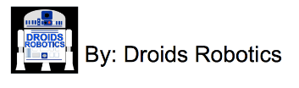

Nivel Intermedio - Programación
Seguidor de Líneas- My Blocks con entradas: Mover Distancia
Translated by: Tec Balam Esmeralda

Slide 2
Objetivos
1)Aprender cómo escribir una seguidor de línea que tenga múltiples entradas
2) Aprender cómo escribir un seguidor de línea que se detenga después de un cierto número de grados
3) La práctica de hacer una útil My Block

Slide 3
¿Por qué un my block de seguidor de línea con entradas?
Hacer un My Block de una seguidor de línea reduce el largo del código y hace que sea reutilizable
Aprender a escribir un seguidor de línea que tiene múltiples entradas (energía, grados y de color) para que sea muy útil
Cada vez que quieras un seguidor de línea vaya a distancias distintas, sólo tiene que cambiar el valor de entrada!

Slide 4
Consejos para lograr la programación
Tendrás que saber cómo hacer una programación de seguidor de línea de color-simple y cómo hacer un My Block con entradas
Ya que vas a utilizar el sensor de color EV3 en Modo de color, no tendrás que calibrar el sensor de color para esta lección
Comprueba cuales puertos tengas conectado al sensor de color, sino ajusta el código para que así sea.
Puede que tengas que ajustar la velocidad o la dirección para que funcione el robot. Fíjate que el sensor de color este enfrente de las ruedas a la misma dirección que quieras que vaya
Asegúrate de colocar el robot en el lado de la línea que queras que siga. El error más común es colocar el robot en el lado equivocado de la línea de partida.
Sigue con la ayuda del archivoEV3. Recuerda siempre empezar en la Etapa 1

Slide 5
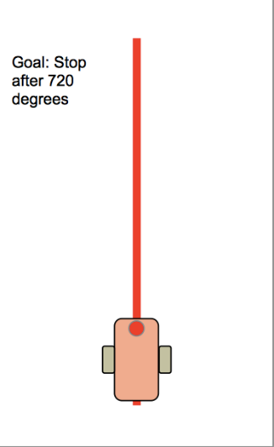
Reto (utiliza los consejos dados)
Desafío: Escribir un seguidor de línea My Block que siga una línea de color y se detenga después de moverse cierto número de grados. El seguidor línea debe tener tres entradas (grados, energía y color a seguir)
Reto: parar hasta 270 grados
Crear una programación seguidor de línea con color sencilla
Incluir un bloque "reset la rotación" sensor para eliminar cualquier lectura previa
Salir del circuito seguidor de línea cuando el robot se haya movido ciertos grados
Establecer las siguientes entradas antes del circuito :grados, el energía y el color utilizando constantes
Usando los cables de datos, conecta los grados a la salida del circuito. Conecta la energía al bloque de movimiento. Después conecta el color al bloque sensor de color.
Establecer como seguidor de línea en un My Block

Slide 6
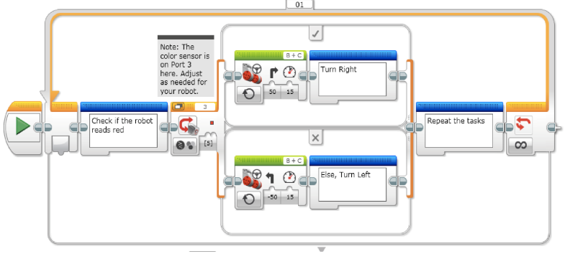
Fase 1 : Un seguidor de línea de color - simple
Objetivo: Crear un seguidor de línea con color como una entrada
PASO 1: Crea un seguidor de línea simple que siga el lado derecho de la línea.
Pseudocódigo: si el robot detecta rojo, da vuelta a la derecha
Si el robot detecta otro color, da vuelta a la izquierda
Repite estas dos tareas.

Slide 7
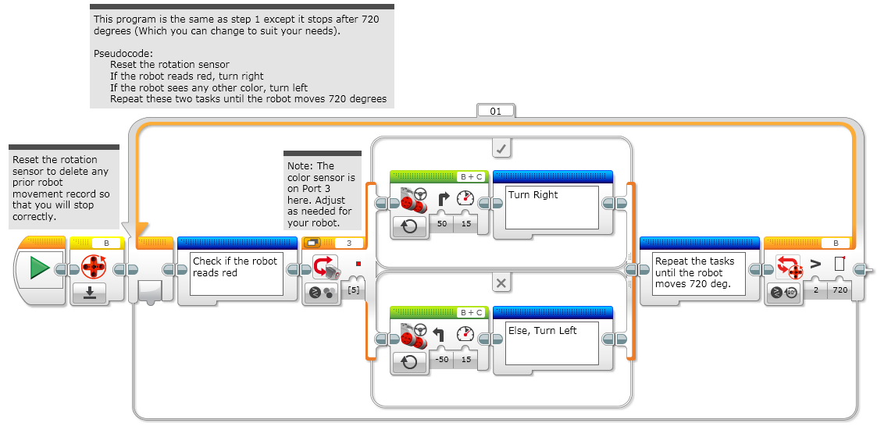
Fase 2: resetear y grados
En esta programación los pasos son iguales que la fase 1 excepto que para despues de 720 grados (puedes cambiar los grados para los que necesiten)
Pseudocódigo:
Resetea el sensor de rotación
Si el robot lee rojo, da vuelta a la derecha
Si el robot lee cualquier otro color, da vuelta a la izquierda
Repite estas dos tareas hasta que el robot se mueva más de los 720 grados
Resetea el sensor de la rotación para eliminar cualquier movimiento anterior del robot de la memoria para que pueda detenerse correctamente
Nota: El sensor de color está en Puerto 3 aquí. Realiza los ajustes necesarios para tu robot
Repetir las tareas hasta que el robot se mueve 720 grados

Slide 8
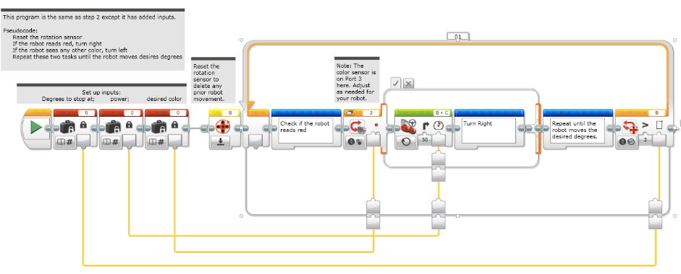
Fase 3: Agregando entradas
Esta programación es igual a la fase 2 excepto que este ya tiene entradas (inputs)
Pseudocódigo:
Resetea el sensor de rotación
Si el robot lee rojo, da vuelta a la derecha
Si el robot lee cualquier otro color, da vuelta a la izquierda
Repite estas dos tareas hasta que el robot se mueva los grados deseados
Pon estos valores para las entradas: Color al que debe de parar Energía, Grados y Color a seguir

Slide 9
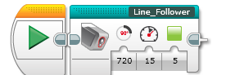
Fase 4: My block
Esta programación es igual a la fase 3, pero aquí se convierte en un my Block.
Proceso:
Selecciona todos los bloques excepto por el constante y el de inicio
Da click en Herramientas → My block Constructor
Este menú te permite acomodar tu Bloque a tu preferencia
Da click en la última pestala (la de color turquesa) para ver tu nuevo bloque
Entradas: Grados a los que debe para, energía y color deseado
Nota:
Aquí elegimos 720 grados, 15 de energía y el valor de 5 para el rojo. Nota que en bloque, el tercer icono de color verde dentro de la pestaña no se ajusta cuando colocas el valor del color. No se te olvide elegir el número correcto para salga
Código de los colores:
0 : Ningún color
1 : Negro
2 : Azul
3 : Verde
4 : Amarillo
5 : Rojo
6 : Blanco
7 : Café/Marrón

Slide 10
Comentarios:
Nosotros usamos el seguidor de línea en esta lección. Puedes combinar estas técnicas con cualquier seguidor de líneas
Puedes aprender un seguidor de línea proporcional con luz o una línea suave con color → checa nuestras otras lecciones: Avanzado – Seguidor de Línea Proporcional

Slide 11
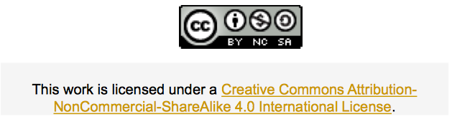
Créditos:
Este tutorial fue creado Sanjay Seshan y Arvind Seshan de Droids Robotics.
Traducción por Rossanna Huerta de Tec Balam Esmeralda
Más lecciones están disponibles en www.ev3lessons.com
Email del Autor: team@droidsrobotics.org

